Slide 1
學習是什麼? 機器(程式)是怎麼學習? 學習的各種眉眉角角!!
機器學習
Machine Learning
Backprogation and optimizer

Slide 2
具有學習能力的神經網路
(演算法)

Slide 3
學習能力類神經網路
或執行500回
1000回….
步驟五:使用新的Weight(權重)與Bias(偏權值)
計算直到誤差很小(定義何時結束)
誤差最小化
X1
W1
X2
W2
Y
誤差
error
SUM
f
………..
模型結果值
Wn
b
Xn
1

Slide 4
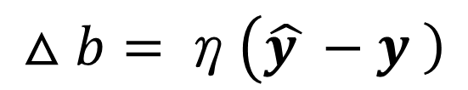
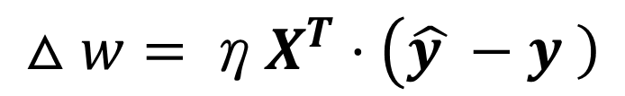
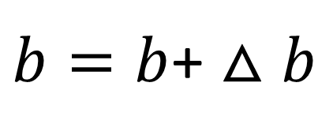
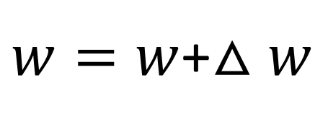
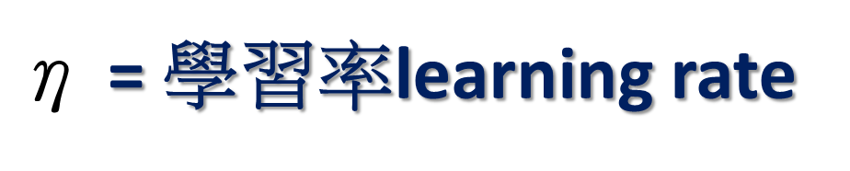
學習規則(Learning rule)
從錯誤中學習
定義Weight(權重)與Bias(偏權值)的更新策略
Update the weights and bias
$$△w=\text{η}X^{T}⋅\left(\hat{y }\right.−\left.y \right)$$
$w=w$+$△w$
W(新的)=W(前一回)+△W(誤差變動)
b(新的)=b(前一回)+△b(誤差變動)
$b=b$+ $△b$
$$△b=\text{η}\left(\hat{y }\right.−\left.y \right)$$
$\text{η}$ = 學習率learning rate

Slide 5
神經網路學習的基本步驟
利用隨機梯度下降法(SGD) 求梯度 並更新權重(weight)和偏置(bias)參數
整個過程是個迴圈過程。
步驟1:從訓練資料中隨機選擇一部分資料
步驟2:構建網路，利用前向傳播，求出輸出值。
利用輸出值與目標值得到損失函數(loss Function)，
利用損失函數，並用反向傳播方法，求各參數的梯度。
步驟3:將權重參數沿梯度方向進行微小更新
步驟4:重複以上1、2、3步驟許多次(epoch=100,500,1000,…)直到誤差很小(最小)
http://www.feiguyunai.com/index.php/2019/03/31/python-ml-24th-backp/

Slide 6
Error Function
Loss Function
Cost Function

Slide 7
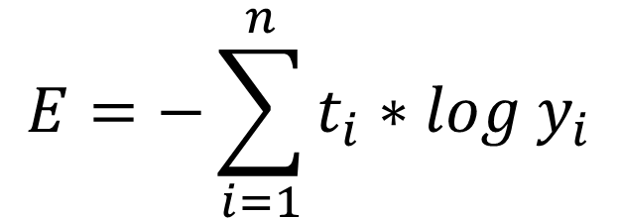
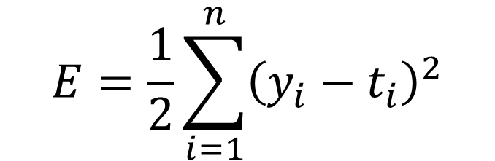
ERROR(錯誤)＝真正的值(t) - 預測值(y)
ERROR function/Cost Function/Loss Function
$$E=\frac{1}{2}\sum_{i=1}^{n}{{\left(y_{i}−t_{i}\right)}^{2}}$$
$$E=−\sum_{i=1}^{n}{t_{i}∗log{ y}_{i}}$$

Slide 8
觀摩學習:到底下網址看看別人怎麼寫程式
Keras 在losses.py定義常用的損失函數
https://github.com/keras-team/keras/blob/master/keras/losses.py
mse = MSE = mean_squared_error
mae = MAE = mean_absolute_error
mape = MAPE = mean_absolute_percentage_error
msle = MSLE = mean_squared_logarithmic_error
kld = KLD = kullback_leibler_divergence
cosine = cosine_proximity

Slide 9
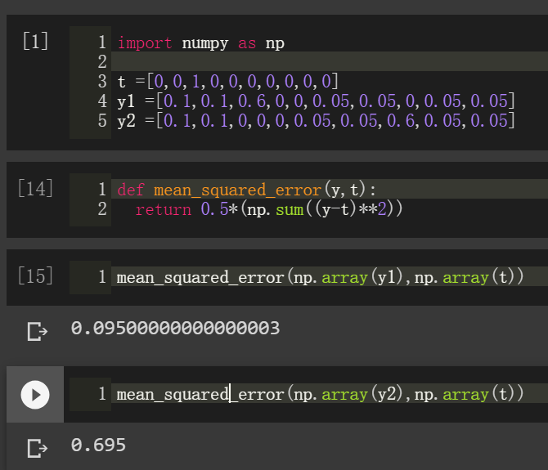
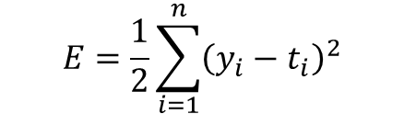
計算看看誤差有多大？？
mse = MSE = mean_squared_error
$$E=\frac{1}{2}\sum_{i=1}^{n}{{\left(y_{i}−t_{i}\right)}^{2}}$$
均方誤差：MSE
實際值
比較接近實際值的預測值
比較遠離實際值的預測值
誤差非常不同

Slide 10
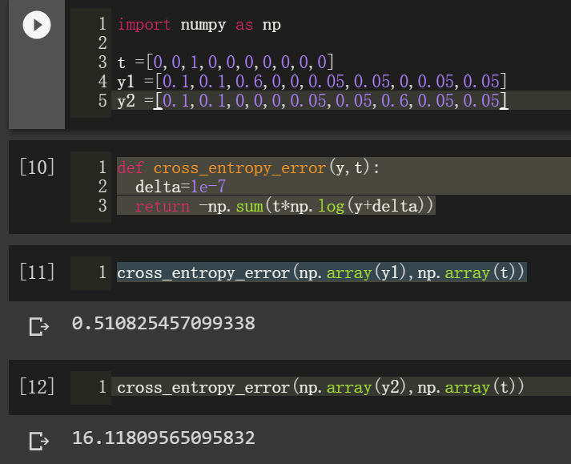
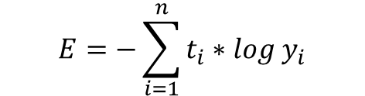
計算看看誤差有多大？？
$$E=−\sum_{i=1}^{n}{t_{i}∗log{ y}_{i}}$$
實際值
比較接近實際值的預測值
比較遠離實際值的預測值
誤差非常不同

Slide 11
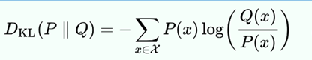
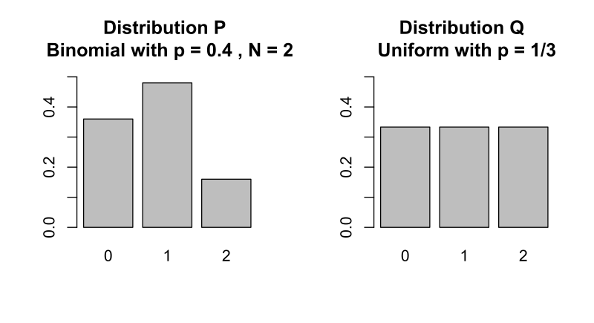
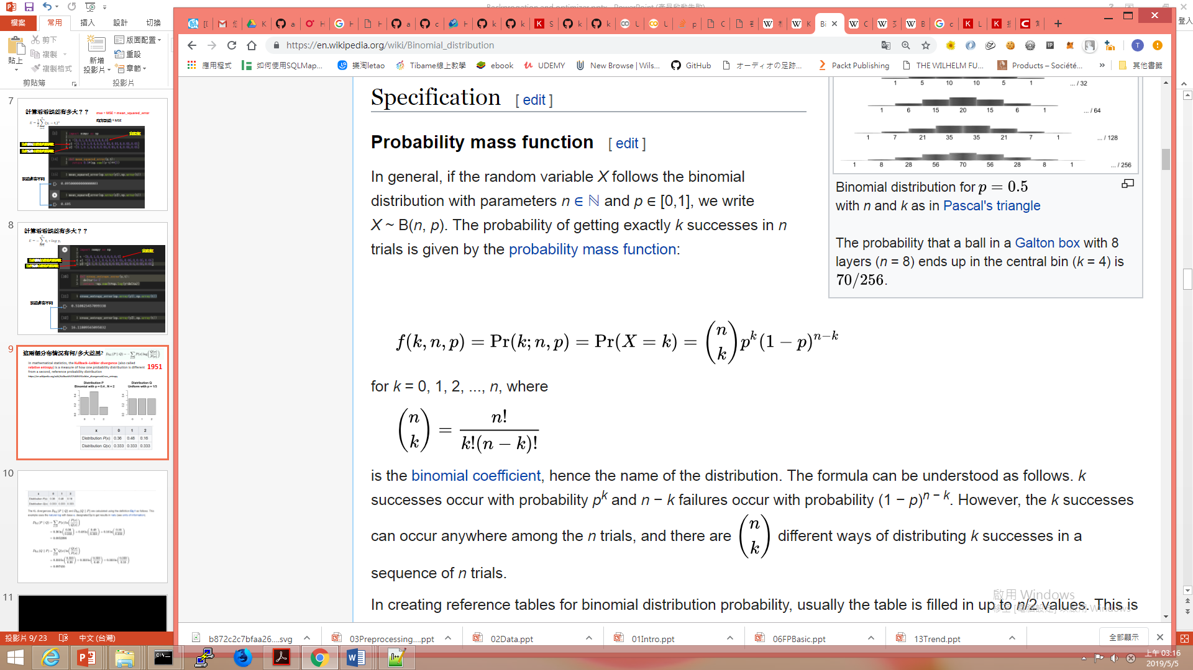
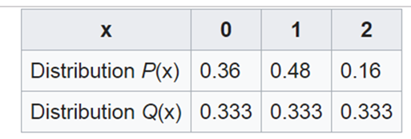
這兩個分布情況有何/多大差異?
https://en.wikipedia.org/wiki/Kullback%E2%80%93Leibler_divergence#Cross_entropy
In mathematical statistics, the Kullback–Leibler divergence (also called relative entropy) is a measure of how one probability distribution is different from a second, reference probability distribution
1951
binomial distribution
Probability mass function

Slide 12
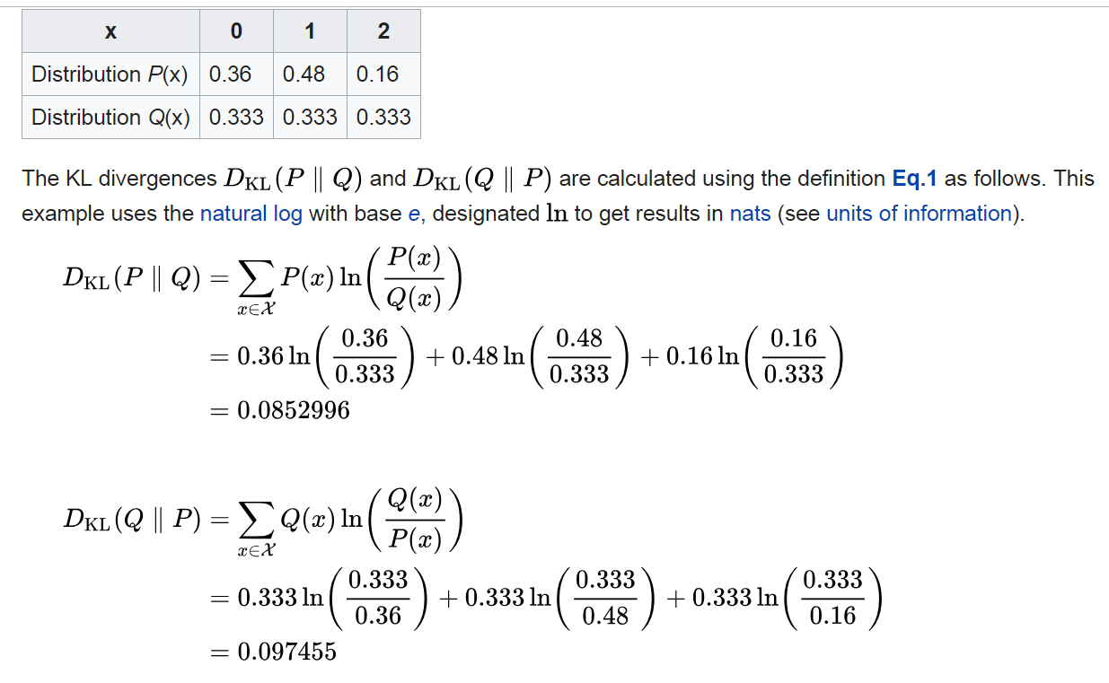
Kullback–Leibler divergence (also called relative entropy)[1951]

Slide 13
數學基礎
從微分與偏微分
到梯度(gradient)

Slide 14
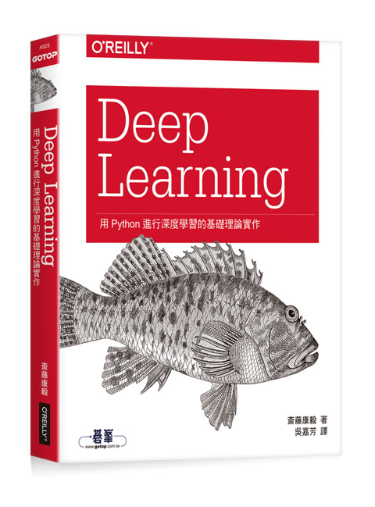
Deep Learning：用Python進行深度學習的基礎理論實作
作者： 斎藤康毅 譯者： 吳嘉芳
出版社：歐萊禮 出版日期：2017/08/17
第一章 Python入門
第二章 感知器
第三章 神經網路
第四章 神經網路的學習
第五章 誤差反向傳播法
第六章 與學習有關的技巧
第七章 卷積神經網路
第八章 深度學習
附錄A Softmax-with-Loss層的計算圖
參考文獻
https://github.com/oreilly-japan/deep-learning-from-scratch

Slide 15
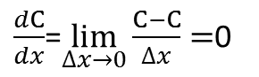
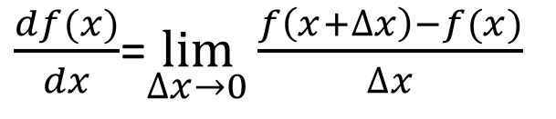
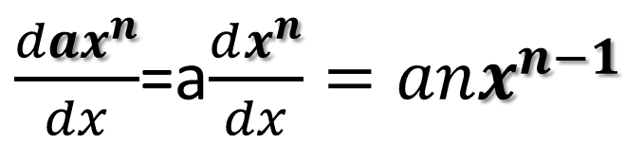
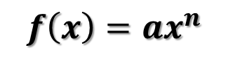
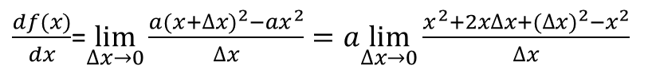
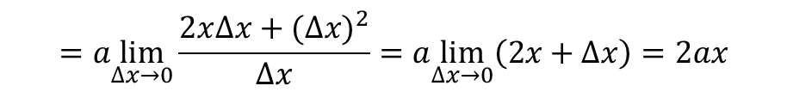
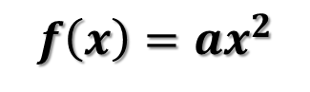
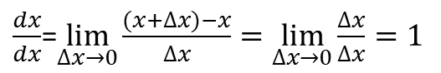
微分
定義
$\frac{df(x)}{dx}$=$\lim_{∆x→0}\frac{f\left(x+∆x\right)−f(x)}{∆x}$
f(x)=c(常數)
$\frac{dC}{dx}$=$\lim_{∆x→0}\frac{C−C}{∆x}=$0
所有常數的微分皆為0
f(x)=x
$\frac{dx}{dx}$=$\lim_{∆x→0}\frac{(x+∆x)−x}{∆x}=\lim_{∆x→0}\frac{∆x}{∆x}=1$
$$f\left(x\right)=ax^{2}$$
$\frac{df(x)}{dx}$=$\lim_{∆x→0}\frac{a{(x+∆x)}^{2}−ax^{2}}{∆x}=a\lim_{∆x→0}\frac{{x^{2}+2x∆x+(∆x)}^{2}−x^{2}}{∆x}$
$$=a\lim_{∆x→0}\frac{{2x∆x+(∆x)}^{2}}{∆x}=a\lim_{∆x→0}\left(2x+∆x\right)=2ax$$
$\frac{dax^{n}}{dx}$=a$\frac{dx^{n}}{dx}=anx^{n−1}$
$$f\left(x\right)=ax^{n}$$

Slide 16
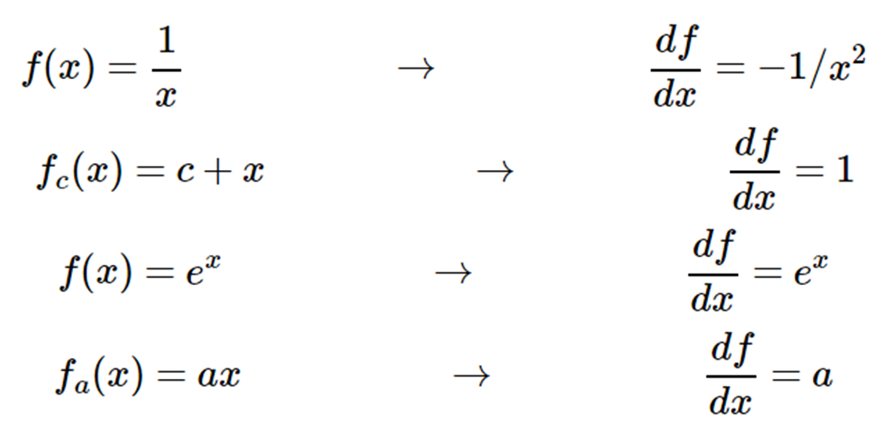
微分
作業:證明底下公式

Slide 17
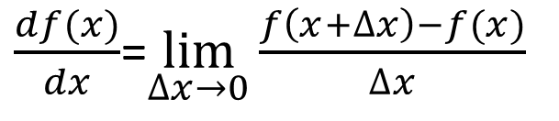
數值微分
定義
$\frac{df(x)}{dx}$=$\lim_{∆x→0}\frac{f\left(x+∆x\right)−f(x)}{∆x}$
不正確做法
def numerical_diff(f, x):
h = 1e-50
return (f(x+h) - f(x)) / (h)
正確做法
def numerical_diff(f, x):
h = 1e-4 # 0.0001
return (f(x+h) - f(x-h)) / (2*h)

Slide 18
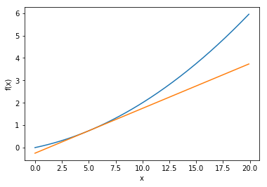
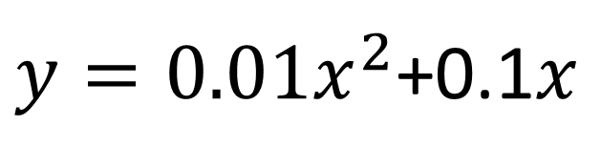
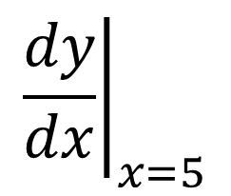
微分的意義:哪一點的斜率
x = np.arange(0.0, 20.0, 0.1)
y = function_1(x)
plt.xlabel("x")
plt.ylabel("f(x)")
tf = tangent_line(function_1, 5)
y2 = tf(x)
plt.plot(x, y)
plt.plot(x, y2)
plt.show()
$y=0.01x^{2}$+0.1$x$
# coding: utf-8
import numpy as np
import matplotlib.pylab as plt
def numerical_diff(f, x):
h = 1e-4 # 0.0001
return (f(x+h) - f(x-h)) / (2*h)
def function_1(x):
return 0.01*x**2 + 0.1*x
def tangent_line(f, x):
d = numerical_diff(f, x)
print(d)
y = f(x) - d*x
return lambda t: d*t + y
練習:畫看看在不同點的數值微分
x=3,9,15
$${\left.\frac{dy}{dx}\right|}_{x=5}$$

Slide 19
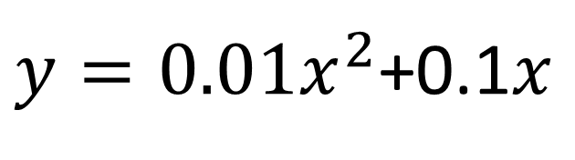
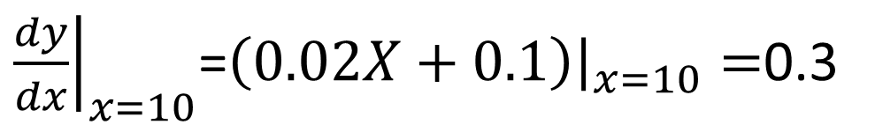
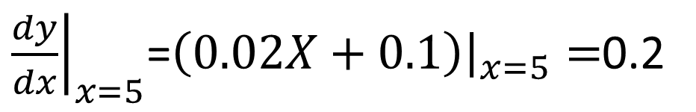
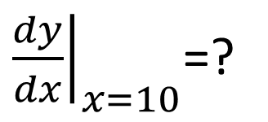
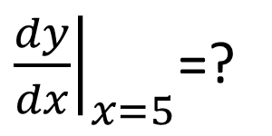
$y=0.01x^{2}$+0.1$x$
求
${\left.\frac{dy}{dx}\right|}_{x=5}$=?
${\left.\frac{dy}{dx}\right|}_{x=10}$=?
${\left.\frac{dy}{dx}\right|}_{x=5}$=${\left.\left(0.02X+0.1\right)\right|}_{x=5}=$0.2
${\left.\frac{dy}{dx}\right|}_{x=10}$=${\left.\left(0.02X+0.1\right)\right|}_{x=10}=$0.3
完成
數值微分
作業
def function_1(x):
return 0.01*x**2 + 0.1*x
numerical_diff(function_1, 5)=?
numerical_diff(function_1, 10)=?

Slide 20
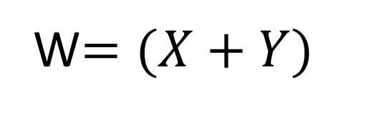
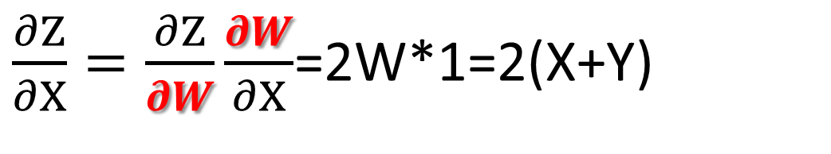
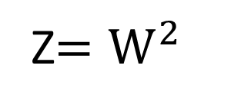
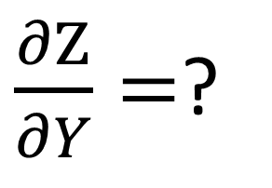
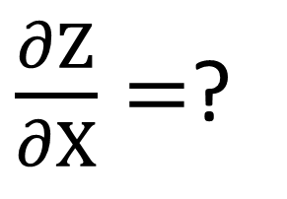
Chain Rule(連鎖律)
合成函數
Z$=W^{2}$
W$=(X+Y)$
$\frac{∂Z}{∂X}=$?
$\frac{∂Z}{∂Y}=$?
求
$\frac{∂Z}{∂X}=\frac{∂Z}{∂W}\frac{∂W}{∂X}$=2W*1=2(X+Y)

Slide 21
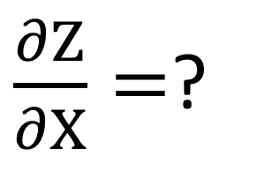
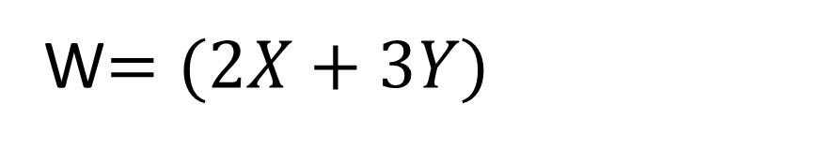
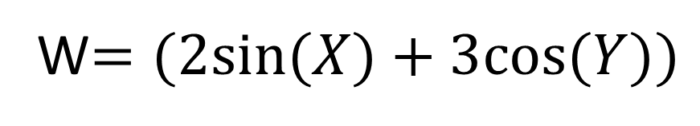
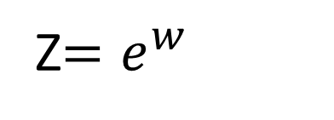
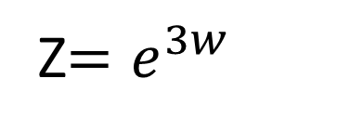
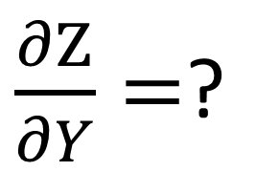
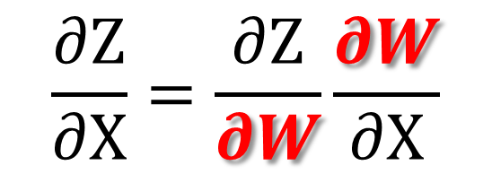
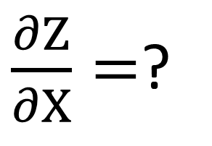
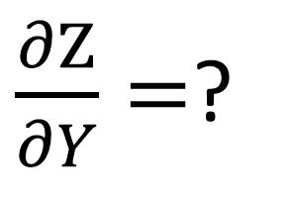
Chain Rule(連鎖律):作業
$$\frac{∂Z}{∂X}=\frac{∂Z}{∂W}\frac{∂W}{∂X}$$
合成函數
Z$=e^{w}$
W$=(2X+3Y)$
$\frac{∂Z}{∂X}=$?
$\frac{∂Z}{∂Y}=$?
求
合成函數
Z$=e^{3w}$
W$=(2sin⁡(X)+3cos⁡(Y))$
$\frac{∂Z}{∂X}=$?
$\frac{∂Z}{∂Y}=$?
求

Slide 22
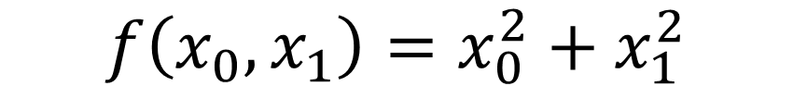
偏微分(partial differentiation)
兩個(及已上)變數的偏微分
$$f\left(x_{0},x_{1}\right)=x_{0}^{2}+x_{1}^{2}$$
def function_2(x):
return x[0]**2+x[1]**2
def function_2(x):
return np.sum(x**2)

Slide 24





$$f\left(x_{0},x_{1}\right)=x_{0}^{2}+x_{1}^{2}$$
計算$x_{0}$的偏微分$\frac{∂f }{∂x_{0}}$
$\frac{∂f }{∂x_{0}}$=$\frac{∂(x_{0}^{2}+x_{1}^{2}) }{∂x_{0}}$=2$x_{0}$
計算$x_{0}$的偏微分時把$x_{1}視為常數$
計算$x_{1}$的偏微分$\frac{∂f }{∂x_{1}}$=2$x_{1}$

Slide 25


$$f\left(x_{0},x_{1}\right)=x_{0}^{2}+x_{1}^{2}$$
當$x_{0}$=3、$x_{1}$=4時，計算$x_{0}$的偏微分$\frac{∂f }{∂x_{0}}$
def function_tmp1(x0):
return x0*x0+4.0**2.0
numerical_diff(function_tmp1, 3.0)
當$x_{0}$=3、$x_{1}$=4時，計算$x_{1}$的偏微分$\frac{∂f }{∂x_{1}}$
def function_tmp2(x1):
return 3.0**2.0+x1*x1
numerical_diff(function_tmp2, 4.0)

Slide 26

梯度(gradient)

Slide 27

https://medium.com/@chih.sheng.huang821/%E6%A9%9F%E5%99%A8%E5%AD%B8%E7%BF%92-%E5%9F%BA%E7%A4%8E%E6%95%B8%E5%AD%B8-%E4%BA%8C-%E6%A2%AF%E5%BA%A6%E4%B8%8B%E9%99%8D%E6%B3%95-gradient-descent-406e1fd001f

Slide 28

作業:完成底下梯度的計算
= ?
https://medium.com/@chih.sheng.huang821/%E6%A9%9F%E5%99%A8%E5%AD%B8%E7%BF%92-%E5%9F%BA%E7%A4%8E%E6%95%B8%E5%AD%B8-%E4%BA%8C-%E6%A2%AF%E5%BA%A6%E4%B8%8B%E9%99%8D%E6%B3%95-gradient-descent-406e1fd001f

Slide 29




https://en.wikipedia.org/wiki/Gradient
$$\frac{∂f }{∂x}$$
$$\frac{∂f }{∂y}$$
$$\frac{∂f }{∂z}$$

Slide 30

https://en.wikipedia.org/wiki/Gradient

Slide 31

推薦影片教學:Ian Goodfellow
https://www.youtube.com/watch?v=XlYD8jn1ayE&list=PLoWh1paHYVRfygApBdss1HCt-TFZRXs0k

Slide 32


http://www.deeplearningbook.org
CH.8 Optimization for Training Deep Models

Slide 33
優化器演算法 Optimizerの
Gradient Descent
梯度下降法

Slide 34

颱風快來了,如何快速下山?
圖片來源:http://cs231n.stanford.edu/slides/2017/cs231n_2017_lecture3.pdf

Slide 35

颱風快來了,如何快速下山?
圖片來源:http://cs231n.stanford.edu/slides/2017/cs231n_2017_lecture3.pdf

Slide 36


Gradient Descent 梯度下降法
Optimization Problem 最佳化問題/優化問題:
亂數選擇起始值
透過不斷更新參數 使G(X)會達到最小值
一開始若x=3
$g\left(x\right)={(x−1)}^{2}$=$x^{2}−2x+1$
η= 0.1

Slide 37



Gradient Descent 梯度下降法
Optimization Problem 最佳化問題/優化問題:
亂數選擇起始值
透過不斷更新參數 使G(X)會達到最小值
$g\left(x\right)={(x−1)}^{2}$=$x^{2}−2x+1$
一開始若x=3
$$×\left(新\right)←×−η\left(2x−2\right)$$
$=3−0.1∗(2∗3−2)$= 2.6
η= 0.1

Slide 38


η= 1(太大的學習率)
$$×(新)←×(舊)−η\frac{d}{dx}g\left(x\right)=×−η(2x−2)$$
一開始若x=3
$$×\left(新\right)←×−η\left(2x−2\right)$$
$=3−1∗(2∗3−2)$= -1

Slide 39



η= 1(太大的學習率)
$$×(新)←×(舊)−η\frac{d}{dx}g\left(x\right)=×−η(2x−2)$$
當x = -1
$$×\left(新\right)←×−η\left(2x−2\right)$$
$=−1−1∗(2∗(−1)−2)$= 3

Slide 40
Gradient Descent 梯度下降法
Optimization Problem 最佳化問題/優化問題
新的參數 = 舊的參數 - (學習率)*(梯度)

Slide 41


Slide 42
優化器演算法 Optimizerの
Gradient Descent
梯度下降法
簡單回歸分析

Slide 43



現實中的數據資料
$y=αx$+$β+ε($微小的亂數)
簡單回歸分析
$y=\hat{α}x$+$\hat{β}$
我們要分析得到的模型

Slide 44

https://en.wikipedia.org/wiki/Linear_regression

Slide 45


https://github.com/zotroneneis/machine_learning_basics/blob/master/linear_regression.ipynb

Slide 46
Coding……..
ML_手把手學線性回歸.ipynb

Slide 47
Neural Network
Learning
BGD SGD MBGD

Slide 48
Optimization Problem 最佳化問題/優化問題
解決Optimization Problem的演算法或方法
稱之為 optimizer(優化器)

Slide 49
ML Lecture 3-1: Gradient Descent https://www.youtube.com/watch?v=yKKNr-QKz2Q
Gradient Descent (GD)
Batch Gradient Descent(BGD)
Mini-Batch Gradient Descent (MBGD)
Stochastic Gradient Descent (SGD)
訓練集的所有內容
https://blog.csdn.net/u014595019/article/details/52989301

Slide 50
資料來源:
http://speech.ee.ntu.edu.tw/~tlkagk/courses/ML_2016/Lecture/Gradient%20Descent%20(v2).pdf

Slide 51




Mini-batch
We do not really minimize total loss!
Randomly initialize network parameters
x¹
NN
y¹
Pick the 1st batch
$${\hat{y}}^{1}$$
$$l^{1}$$
$$L′=l^{1}+l^{31}+⋯$$
Mini-batch
NN
x³¹
y³¹
$${\hat{y}}^{31}$$
Update parameters once
$$l^{31}$$
Pick the 2nd batch
……
$$L′′=l^{2}+l^{16}+⋯$$
Update parameters once
x²
NN
y²
$${\hat{y}}^{2}$$
$$l^{2}$$
…
Until all mini-batches have been picked
Mini-batch
x¹⁶
NN
y¹⁶
$${\hat{y}}^{16}$$
$$l^{16}$$
one epoch
……
Repeat the above process

Slide 52
Mini-batch
Pick the 1st batch
x¹
NN
y¹
$${\hat{y}}^{1}$$
$$L′=l^{1}+l^{31}+⋯$$
$$l^{1}$$
Mini-batch
NN
Update parameters once
x³¹
y³¹
$${\hat{y}}^{31}$$
$$l^{31}$$
Pick the 2nd batch
……
$$L′′=l^{2}+l^{16}+⋯$$
Update parameters once
100 examples in a mini-batch
…
Until all mini-batches have been picked
Repeat 20 times
one epoch

Slide 53
優化器演算法
Optimizer

Slide 54



Momentum Hard to find optimal network parameters
Total
Loss
Very slow at the plateau
Stuck at saddle point
Stuck at local minima
$$∂L∕∂w$$
$$≈0$$
$$∂L∕∂w$$
$$=0$$
$$∂L∕∂w$$
$$=0$$
The value of a network parameter w

Slide 55
Momentum 物理學告訴你……
Momentum
How about put this phenomenon in gradient descent?
Notes:
Momentum: 動量

Slide 56

Momentum
Still not guarantee reaching global minima, but give some hope ……
cost
Movement =
Negative of 𝜕𝐿∕𝜕𝑤 + Momentum
Negative of $∂L∕∂w$
Momentum
Real Movement
𝜕𝐿∕𝜕𝑤 = 0
Notes:
What can we see?

Slide 57



$θ←θ−$ $m$
Momentum
$$m ←βm+\text{η}∇_{θ}J\left(θ\right)$$
γ是學習率(Learning rate
m是momentum項(一般設定為0.9)
t是第幾次更新參數
主要是用在計算參數更新方向前會考慮前一次參數更新的方向(v(t-1))，
如果當下梯度方向和歷史參數更新的方向一致，則會增強這個方向的梯度，
若當下梯度方向和歷史參數更新的方向不一致，則梯度會衰退。
然後每一次對梯度作方向微調。這樣可以增加學習上的穩定性(梯度不更新太快)，這樣可以學習的更快，並且有擺脫局部最佳解的能力。

Slide 58

https://medium.com/@chih.sheng.huang821/%E6%A9%9F%E5%99%A8%E5%AD%B8%E7%BF%92-%E5%9F%BA%E7%A4%8E%E6%95%B8%E5%AD%B8-%E4%B8%89-%E6%A2%AF%E5%BA%A6%E6%9C%80%E4%BD%B3%E8%A7%A3%E7%9B%B8%E9%97%9C%E7%AE%97%E6%B3%95-gradient-descent-optimization-algorithms-b61ed1478bd7

Slide 59


學習率設定0.00001，
GD會掉到local minimum，
但momentum則會跳出

Slide 60




Nesterov accelerated gradient (NAG1983)
Momentum
$θ←θ−$ $m$
$$m ←βm+\text{η}∇_{θ}J\left(θ\right)$$
NAG
$θ←θ−$ $m$
$$m ←βm+\text{η}∇_{θ}J\left(θ+βm\right)$$

Slide 61
優化器演算法
Optimizer
Adaptive Learning Rates 可動態調整的學習率

Slide 62

Adaptive Learning Rates 可動態調整的學習率……
Popular & Simple Idea: Reduce the learning rate by some factor every few epochs.
At the beginning, we are far from the destination, so we use larger learning rate
After several epochs, we are close to the destination, so we reduce the learning rate
E.g. 1/t decay: $η^{t}=η/{\sqrt{t+1}}$
Learning rate cannot be one-size-fits-all
Giving different parameters different learning rates
Notes:
Advanced Idea: Eta
Can we give each parameters different learning rates?

Slide 63
Adaptive Learning Rates 可動態調整的學習率……
Adagrad [John Duchi, JMLR’11]
RMSprop
https://www.youtube.com/watch?v=O3sxAc4hxZU
Adadelta [Matthew D. Zeiler, arXiv’12]
“No more pesky learning rates” [Tom Schaul, arXiv’12]
AdaSecant [Caglar Gulcehre, arXiv’14]
Adam [Diederik P. Kingma, ICLR’15]
Nadam
http://cs229.stanford.edu/proj2015/054_report.pdf

Slide 64




Adagrad
Original:
$$w←w−η∂L∕∂w$$
Adagrad:
$$w←w−{\text{η}}_{w}∂L∕∂w$$
Parameter dependent learning rate
constant
$${\text{η}}_{w}=\frac{η}{\sqrt{\sum_{i=0}^{t}{{\left(g^{i}\right)}^{2}}}}$$
$g^{i}$ is $∂L∕∂w$ obtained at the i-th update
Summation of the square of the previous derivatives

Slide 65











Adagrad
$${\text{η}}_{w}=\frac{η}{\sqrt{\sum_{i=0}^{t}{{\left(g^{i}\right)}^{2}}}}$$
g⁰ | g¹ | ……
0.1 | 0.2 | ……
g⁰ | g¹ | ……
20.0 | 10.0 | ……
$$w_{1}$$
$$w_{2}$$
Learning rate:
Learning rate:
$$\frac{η}{\sqrt{{0.1}^{2}}}$$
$$=\frac{η}{0.1}$$
$$\frac{η}{\sqrt{{20}^{2}}}$$
$$=\frac{η}{20}$$
$$\frac{η}{\sqrt{{0.1}^{2}+{0.2}^{2}}}$$
$$=\frac{η}{0.22}$$
$$\frac{η}{\sqrt{{20}^{2}+{10}^{2}}}$$
$$=\frac{η}{22}$$
Observation:
1. Learning rate is smaller and smaller for all parameters
2. Smaller derivatives, larger learning rate, and vice versa
Why?
Notes:
反差
http://seed.ucsd.edu/mediawiki/images/6/6a/Adagrad.pdf
http://courses.cs.washington.edu/courses/cse547/15sp/slides/adagrad.pdf

Slide 66

RMSprop

Slide 67

RMSprop
https://www.cs.toronto.edu/~tijmen/csc321/slides/lecture_slides_lec6.pdf
keras.optimizers.RMSprop(lr=0.001, rho=0.9, epsilon=None, decay=0.0)

Slide 68

RMSprop
https://www.youtube.com/watch?v=defQQqkXEfE

Slide 69



Adam(2015)
Kingma, D. P., & Ba, J. L. (2015). Adam: a Method for Stochastic Optimization.
International Conference on Learning Representations, 1–13
Momentum是「計算參數更新方向前會考慮前一次參數更新的方向」
RMSprop則是「在學習率上依據梯度的大小對學習率進行加強或是衰減」。
Adam則是兩者合併加強版本(Momentum+RMSprop+各自做偏差的修正)。
預設值β1=0.9, β2=0.999, ε=10^(-8)。

Slide 70

https://arxiv.org/pdf/1412.6980.pdf

Slide 71

推薦影片教學:史丹佛大學著名的CS231n課程
Lecture 7 | Training Neural Networks II
https://www.youtube.com/watch?v=_JB0AO7QxSA&list=PL3FW7Lu3i5JvHM8ljYj-zLfQRF3EO8sYv&index=7

Slide 72

推薦影片教學:史丹佛大學著名的CS231n課程
Lecture 7 | Training Neural Networks II
https://www.youtube.com/watch?v=_JB0AO7QxSA&list=PL3FW7Lu3i5JvHM8ljYj-zLfQRF3EO8sYv&index=7

Slide 73

推薦影片
https://imgur.com/a/Hqolp#NKsFHJb

Slide 74

推薦影片
https://towardsdatascience.com/understanding-rmsprop-faster-neural-network-learning-62e116fcf29a

Slide 75
手把手動手寫
優化器演算法
Optimizer

Slide 76
Deep Learning：用Python進行深度學習的基礎理論實作
作者： 斎藤康毅 譯者： 吳嘉芳
出版社：歐萊禮 出版日期：2017/08/17
好書推薦
第一章 Python入門
第二章 感知器
第三章 神經網路
第四章 神經網路的學習
第五章 誤差反向傳播法
第六章 與學習有關的技巧
第七章 卷積神經網路
第八章 深度學習
附錄A Softmax-with-Loss層的計算圖
參考文獻
https://github.com/oreilly-japan/deep-learning-from-scratch

Slide 77

把常用的工具如optimizer寫成模組 再呼叫使用

Slide 78
deep-learning-from-scratch/common/
functions.py | Error function Activiation function
gradient.py
layers.py | class Relu class Sigmoid….
multi_layer_net.py
multi_layer_net_extend.py | 強化版 Weiht Decay、Dropout、Batch Normalization
optimizer.py | class SGD class Momentum class Nesterov ,…..
trainer.py
util.py | def shuffle_dataset(x, t):

Slide 79
Keras
優化器演算法
Optimizer

Slide 80
Keras原始碼分析
from keras import optimizers
model = Sequential()
model.add(Dense(64, kernel_initializer='uniform', input_shape=(10,)))
model.add(Activation('softmax'))
sgd = optimizers.SGD(lr=0.01, decay=1e-6, momentum=0.9, nesterov=True)
model.compile(loss='mean_squared_error', optimizer=sgd)
SGD
RMSprop
Adagrad
Adadelta
Adam
Adamax
Nadam

Slide 81
SGD@keras
keras.optimizers.SGD(
lr=0.01,
momentum=0.0,
decay=0.0,
nesterov=False)
lr: float >= 0. 學習率。
momentum: float >= 0. 參數，用於加速 SGD 在相關方向上前進，並抑制震盪。
decay: float >= 0. 每次參數更新後學習率衰減值。
nesterov: boolean. 是否使用 Nesterov 動量。

Slide 82
優化器演算法
Optimizer
之比較

Slide 83
Deep Learning：用Python進行深度學習的基礎理論實作
作者： 斎藤康毅 譯者： 吳嘉芳
出版社：歐萊禮 出版日期：2017/08/17
好書推薦
第一章 Python入門
第二章 感知器
第三章 神經網路
第四章 神經網路的學習
第五章 誤差反向傳播法
第六章 與學習有關的技巧
第七章 卷積神經網路
第八章 深度學習
附錄A Softmax-with-Loss層的計算圖
參考文獻
https://github.com/oreilly-japan/deep-learning-from-scratch

Slide 84


$$f\left(x,y\right)=\frac{1}{20}x^{2}+y^{2}$$
init_pos = (-7.0, 2.0)
$$df\left(x,y\right)≡\left[\frac{∂f}{∂x},\frac{∂f}{∂y}\right]=[\frac{1}{10}x,2y]$$
AI4high/NN_optimizer_comparison.ipynb

Slide 86
Batch Normalization

Slide 87
Batch normalization (Ioffe and Szegedy, 2015)
https://arxiv.org/abs/1502.03167
Batch normalization (Ioffe and Szegedy, 2015) is one of the most exciting recent innovations in optimizing deep neural networks, and it is actually not an optimization algorithm at all.
Instead, it is a method of adaptive reparametrization, motivated by the diﬃculty of training very deep models.
Ian Goodfellow 《Deep Learning》
使用 Batch Normalization 優點：
快速學習（能增加學習率）
不會過度依賴預設值（不會對預設值產生過度反應）
控制過度學習（減少 Dropout 等必要性）
https://ithelp.ithome.com.tw/articles/10204106
https://www.youtube.com/watch?v=-5hESl-Lj-4

Slide 88

Batch Normalization 運作
在進行學習時以 mini-batch 為單位，依照各個 mini-batch 來進行正規化。
為了增加神經網絡的穩定性，它透過減去 batch 的均值並除以 batch 的標準差（standard deviation）來正規化前面激活層（activation）的輸出。
Batch Normalization 為每一層增加了兩個訓練參數，standard deviation 參數（γ）、mean 參數（β)
它讓 SGD 對每次激活僅更改這兩個權重來執行 denormalization，而不是透過更改所有權重卻失去網絡的穩定性。

Slide 89
使用時機
遇到收歛速度很慢，或梯度爆炸等無法訓練的狀況時可以嘗試
在一般使用情况下也可以加入，用來加快訓練速度，提高模型效能。

Slide 90
https://keras.io/zh/layers/normalization/
https://keras.io/layers/normalization/
keras.layers.BatchNormalization(
axis=-1,
momentum=0.99,
epsilon=0.001,
center=True,
scale=True,
beta_initializer='zeros', gamma_initializer='ones', moving_mean_initializer='zeros', moving_variance_initializer='ones', beta_regularizer=None,gamma_regularizer=None, beta_constraint=None,gamma_constraint=None)

Slide 91
Neural Network
Learning
BP

Slide 92
多層感知機 Multilayer perceptron, MLP
有多少個W與b參數??
Wi,j
Wj,k
Wk,l
output layer
output layer
1個節點
Input layer
hidden layer 1
hidden layer 2
Input layer
100個節點
Hidden layer 1
1000個節點
Hidden layer 2
1000個節點
如何快速計算
W與b參數的更新??
Backprogation
誤差反向傳播法

Slide 93

倒遞神經網路(Back-Propagation) 數學推導
http://honglung.pixnet.net/blog/post/202201656-back-propagation-數學推導

Slide 94



前向傳播
輸入層
隱藏層
輸出層
http://www.feiguyunai.com/index.php/2017/10/29/pythonai-nnbasee01/

Slide 95




加法節點的反向傳播
forward
$$Z=X+Y$$
$$\text{dout}\text{=}\frac{∂L}{∂z}$$
backward
class AddLayer:
def __init__(self):
pass
def forward(self,x,y):
return x+y
def backward(self,dout):
dx=dout*1
dy=dout*1
return dx,dy
$$dy≡\frac{∂L}{∂y}=\frac{∂L}{∂z}\frac{∂z}{∂y}=\frac{∂L}{∂z}∗1=dout∗1$$

Slide 96




乘法節點的反向傳播
forward
class MultiLayer:
def __init__(self):
self.x=None
self.y=None
def forward(self,x,y):
self.x=x
self.y=y
return x*y
def backward(self,dout):
dx=dout*self.y
dy=dout*self.x
return dx,dy
$$Z=X∗Y$$
$$\text{dout}\text{=}\frac{∂L}{∂z}$$
backward
$$dy≡\frac{∂L}{∂y}=\frac{∂L}{∂z}\frac{∂z}{∂y}=\frac{∂L}{∂z}∗x=dout∗x$$
$$dx≡\frac{∂L}{∂x}=\frac{∂L}{∂z}\frac{∂z}{∂x}=\frac{∂L}{∂z}∗y=dout∗y$$

Slide 97

推薦影片教學:史丹佛大學著名的
Cs231n課程(2015-2019)
Lecture 4 | Introduction to Neural Networks
https://www.youtube.com/watch?v=d14TUNcbn1k
http://cs231n.stanford.edu/slides/2017/cs231n_2017_lecture4.pdf

Slide 98

https://www.youtube.com/watch?v=ibJpTrp5mcE
http://speech.ee.ntu.edu.tw/~tlkagk/courses/ML_2016/Lecture/BP.pdf

